Slide 1
Всероссийские проверочные работы 2021
Результаты. Нормативы. Требования

Slide 2
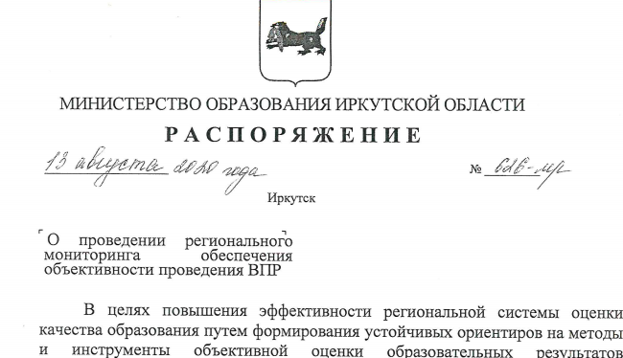
Результаты 2020
Вы не сможете решить проблему, пока не признаете, что она у вас есть.
Х. Маккей

Slide 3
Результаты 2020
Мониторинг проводился по 3 критериям:
Качество ведения МОУО ФИС ОКО;
Объективность образовательных результатов ВПР в МО региона;
Механизмы обеспечения объективности результатов ВПР (Управление процессами).

Slide 4
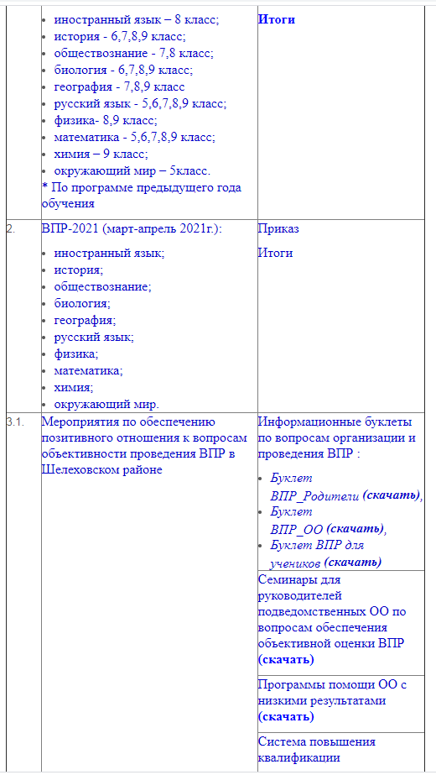
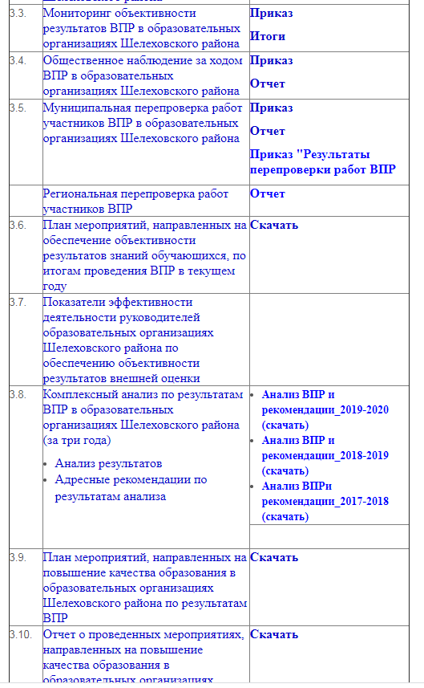
Результаты 2020

Slide 5
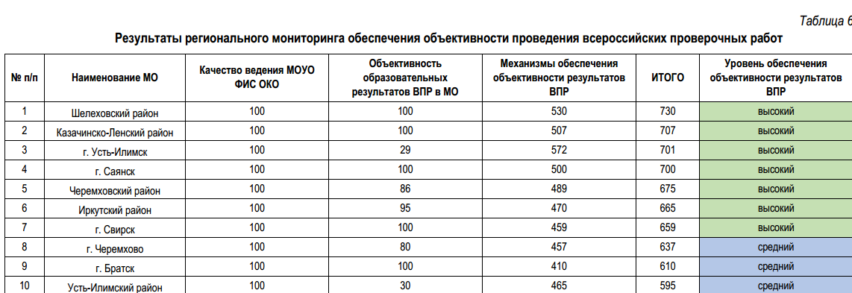
Результаты 2020
Высокого уровня обеспечения объективности результатов ВПР достигли 7 МО (16,7%),
лидером стал Шелеховский район (730 баллов).
6 место – УО ИРМО
Низкий уровень обеспечения объективности результатов ВПР отмечен в 6 МО
Notes:
В зависимости от общего количества набранных баллов по трем критериям определялся уровень обеспечения объективности результатов ВПР:
800 – 640 баллов – высокий; 639 – 480 баллов – средний; 479 – 320 баллов – ниже среднего; 319 – 160 баллов – низкий; 159 и ниже баллов – крайне низкий.
Хочется выразить вам благодарность за работу по организации и проведению ВПР, передайте ЗД благодарность за оперативность и отзывчивость во время ВПР и перепроверок. Мы задали себе высокую планку, поднялись с 18 места. Значит можем! Назад пути нет!!!
Сумма рейтинга муниципалитета складывается из результатов не только работы УО, но и ОО. От оперативности реагирования и заполнения сайта ФИСОКО. И сайтов ОО.

Slide 6
Результаты 2020
Проблемы:
1. Заполнение сайта, в том числе в соответствии с требованиями Распоряжение МО ИО 626-мр «О проведении регионального мониторинга….
2. Необъективность оценивания работ ВПР
3. Низкие результаты ВПР
4. Механизмы обеспечения объективности результатов (управленческие решения)
Notes:
При мониторинге выявлены следующие проблемы: своевременное и полное заполнение сайтов, так проведенный в декабре 2020 года мониторинг официальных сайтов МОУО показал, что 23 МО (62%) не разместили требуемую информацию. Среди них и наши ОО.
Самые низкие баллы по Необъективности получили ОО, которые на протяжении последних 2-х лет показывают необъективность оценивания при внешних проверках. Наши школы, которые попадали в эти списки – числились там единожды.

Slide 7
Результаты 2020
Итоги региона
По математике успеваемость по предмету в 2020 году снизилась по сравнению с предыдущим выпуском с 96% до 90%, а качество обученности – с 75% до 60%.
По русскому языку также наблюдается снижение успеваемости с 92,5% до 78,4% и качества обученности с 62,8% до 40%
Notes:
О Низких результатах. При этом эти низкие результаты еще и НЕОБЪЕКТИВНы в сторону завышения!!!!

Slide 8
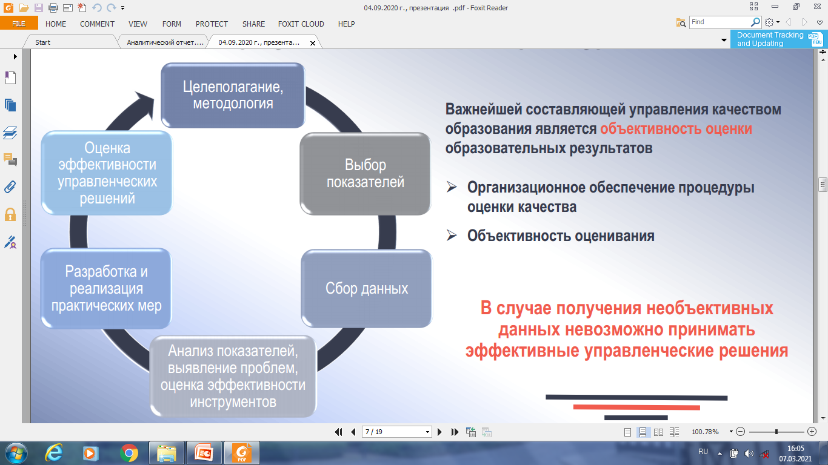
Результаты 2020
4. Механизмы обеспечения объективности результатов (управленческие решения)
Notes:
наибольшие замечания, позволившие выйти нам только на 6 место – пробелы в управлении КО в ОО. – ВСОКО, ВШК, анализы и планирование, в том числе по работе над повышением КО, по работе над обеспечением объективности результатов ВПР, ЕГЭ, ОГЭ, иных внешних мониторингов.
Поэтому убедительная просьба брать под личный контроль, если не сказать, что это должностные обязанности руководителей, УПРАВЛЕНИЕ ВСОКО. В случае необъективных результатов, закрывания глаз на эту проблему – ситуация будет только усугубляться, что конечно же нельзя допускать. А главное дети, их родители имеют право знать реальные результаты, чтобы понимать уровень подготовки, понимать профильность обучения на уровне СОО.
Чтобы не было в этом году лихорадочного заполнения сайтов по результатам ВСОКО прошу СВОЕВРЕМЕННО заполнять информацию
Вышлю шаблон, лучше заполнить по нему, чтобы притензий со стороны контролир органиов не было и было все прозрачно и понятно по навигации сайта, замам объясню. С вас контроль! , можно посмотреть в Шелеховских ОО

Slide 9
Перепроверка 2020
 | РЯ | классы | матем | классы | физика | классы | история | классы | общ-е | классы | биолог/окр мир | классы | геогр | классы | ИЯ | классы
Большеголоустненская | 25 | 5,6,8 | 22 | 5,8 | 9 | 8 | 9 | 8 | 13 | 7 | 18 | 5,8 | 9 | 8 | 9 | 8
Гороховская | 61 | 5а,8б,9 | 48 | 5б,9 | 27 | 8 | 35 | 7а,8а | 34 | 7 | 65 | 5,8 | 11 | 8б | 16 | 8а
Листвянская | 47 | 5,9 | 47 | 5, 8 | 22 | 8 | 21 | 7 | 21 | 7 | 47 | 5,8 | 22 | 8
Малоголоустненская | 32 | 5,7 | 37 | 5,9 | 13 | 8 | 13 | 8 | 11 | 7 | 34 | 5,8 | 13 | 8 | 13 | 8
Никольская | 48 | 5а,8а,9 | 33 | 5а, 9 | 30 | 8 | 29 | 7б,8б | 31 | 7 | 33 | 5а,8а | 30 | 8 | 30 | 8
Ширяевская | 116 | 5,8,9 | 49 | 5а, 9б | 39 | 8 | 73 | 7,8 | 34 | 7 | 78 | 5,8 | 39 | 8 | 39 | 8
Усть-Кудинская |  |  | 38 | 5б,8в | 92 | 8,9 | 42 | 7б,8а |  |  |  |  | 92 | 8,9
Плишкинская | 39 | 5,8 | 39 | 5,8 | 19 | 8 |  |  |  |  | 39 | 5,8
Бутырская |  |  |  |  |  |  | 32 | 7,8 | 16 | 7 |  |  |  |  | 16 | 8
Горячеключевская |  |  | 25 | 5а,8 |  |  |  |  |  |  | 31 | 5б,8
Кудинская |  |  |  |  |  |  |  |  |  |  |  |  | 47 | 8а, в | 24 | 8б
Смоленская |  |  | 54 | 5б,8а |  |  |  |  | 46 | 7
Большереченская |  |  |  |  | 39 | 8
Мамоновская |  |  |  |  |  |  |  |  |  |  | 42 | 5б,8б
Ревякинская |  |  | 42 | 5,8
ОО района (62,5%) +
Малоголоустненская СОШ – региональная перепроверка
Хомутовская СОШ №1 – федеральная Проверка
Notes:
Теперь коротко о результатах перепроверки 2020
, на уровне муниципалитета была проведена перепроверка работ участников ВПР в 15 ОО района (62,5%). + на региональном уровне – Малоголоустненская СОШ.

Slide 10
Результаты 2020
Ошибки, выявленные в ходе перепроверки
 | русский язык |  |  |  |  |  |  | математика |  |  | биология | история |  | общ-е | география |  | физика |  | ИЯ
 | 5 |  | 6 |  | 7 | 8 | 9 | 5 | 8 | 9 | 5, 8 | 7 | 8 | 7 | 8 | 9 | 8 | 9 | 8
Пропуск явных ошибок обучающихся | 22 |  | 20 |  |  | 23 | 56 | 7 | 3 | 44 | 17 | 20 | 17 | 90 | 17 | 17 | 17 |  | 10
Исправление ответов обучающихся |  |  |  |  |  |  | 5 | 12 | 18 | 8 | 29 | 3 | 2 |  | 89 |  | 5
Помощь учителем обучающимся при выполнении заданий, что привело к идентичным ответам |  |  |  |  |  |  |  | 1 |  | 10 |  |  | 10 |  |  |  |  | 42
процент ошибок в "пользу" ученика | 22 |  | 20 |  |  | 23 | 61 | 20 | 21 | 62 | 46 | 23 | 19 | 90 | 106 | 17 | 22 | 42
В специальном поле для отметок бланка проверочной работы проставлены баллы при отсутствии ответа обучающегося |  |  |  |  |  | 9 | 29 | 46 | 53 | 2 | 100 |  |  |  | 53 | 75 |  | 3 | 20
Оценка учителями работ не по критериям | 32 |  | 36 |  | 2 | 49 |  | 24 | 21 | 28 | 100 | 38 | 100 | 85 | 56 | 8 | 37 | 50
Необъективно оцененные работы (завышение или занижение), не повлиявшие на итоговый результат за счет субъективной трактовки системы оценивания | 15 |  |  |  |  | 20 | 10 |  |  |  |  | 5 | 15 | 25 |  |  | 15 | 5
Ошибка при занесения баллов за выполненое задание в протокол |  |  |  |  |  |  |  | 3 |  |  | 81
сумма ошибок по компетенции учителей | 202 (156) на 368 учеников |  |  |  |  |  |  | 177 на 434 |  |  | 281 на 387 | 158 на 254 |  | 110 на 206 | 192 на 263 |  | 110 на 290 |  | 20 на 147
Запись ответа не соответствует инструкции по выполнению работы |  |  |  |  |  |  |  | 7 | 5 | 8
Notes:
Кроме проблемы низкого качества обучения, выявлена проблема необъективного оценивания работ ВО ВСЕХ ОО, которые были определены для перепроверки. Хочется надеяться, что в школах которых минула перепроверка сделан объективный анализ и есть понимание проблем. Так как судя по температуре средней по больнице необъективность оценивания или нарушение при проведении работ во всех ОО района.
ОБРАЩАЮСЬ к ВАМ в предверии новой ВПР 2021
Провести совещания в коллективах
Т.е. дорогие коллеги, если мы сами будем прятать голову в песок, проблемы не рассосутся, они только усилятся.

Slide 11
Результаты 2020
Ошибки в "пользу" ученика
Ошибки, показывающие некомпетентность педагогов
Ошибка, показывающая несформированность обучающихся УУД – в т.ч. работать по инструкции
Notes:
Ошибки , выявленные экспертами предметных комиссий, можно их условно поделить на 3 части:
ошибки в "пользу" ученика (заведомо не видят ошибки, исправляют ошибки, подсказывают)!!!!!!.......
Ошибки, показывающие некомпетентность педагогов – не умеют или не хотят проверять по критериям оценивания ВПР
Ошибка, показывающая несформированность обучающихся УУД – в т.ч. работать по инструкции
Две первые направлены на формирование необъективной оценки КО.
.
низкого качества можно указать:
- непривычной формой организации образовательного процесса - дистанционным обучением в конце учебного года (оценивались по рекомендации Минпросвещения РФ только положительные результаты учеников, неотработанна система оценивания при дистанте, возможность использовать инф.средства при подготовке ответов обучающимися и т.п.);
- проведением ВПР в начале текущего года как проверки остаточных знаний по программам предыдущего учебного года;
кадровым вопросом (нехваткой квалифицированных кадров, перегрузка педагогов).
низким уровнем качества обучения (кто смотрит правде в глаза и умеет и хочет анализировать результаты, видит слабые стороны в системе ВСОКО в т.ч.;
То НЕОБЪЕКТИВНОСТЬ
Причины необъективного оценивания мне назвать трудно, кроме как медвежьей услугой., причем всем! но по таблице можно увидеть
некомпетентность педагогов в предметной области ?????? или некачественная подготовка в зоне ближайшего развития??? или создание своего банка положит результатов к аттестации????
некомпетентность педагогов при работе с внешними оценочными материалами в частности с критериями, с инструкциями; Кстати, выполнение по инструкции – метапредметное УУД, кот мы уже 10 год формируем у учеников. Тогда как при перепроверки педагоги данное умение не показывают. Причем в большом проценте.

Slide 12
Нормативы
№273-ФЗ ст.28
«Об образовании в Российской Федерации»
Образовательная организация обязана осуществлять свою деятельность в соответствии с законодательством об образовании, в том числе:
1) обеспечивать реализацию в полном объеме образовательных программ, соответствие качества подготовки обучающихся установленным требованиям, соответствие применяемых форм, средств, методов обучения и воспитания возрастным, психофизическим особенностям, склонностям, способностям, интересам и потребностям обучающихся.
Федеральные государственные образовательные стандарты
Каждый включает 3 вида требований:
требования к структуре основных образовательных программ, в том числе требования к соотношению частей основной образовательной программы и их объёму, а также к соотношению обязательной части основной образовательной программы и части, формируемой участниками образовательного процесса;
требования к условиям реализации основных образовательных программ, в том числе кадровым, финансовым, материально-техническим и иным условиям;
требования к результатам освоения основных образовательных программ.

Slide 13
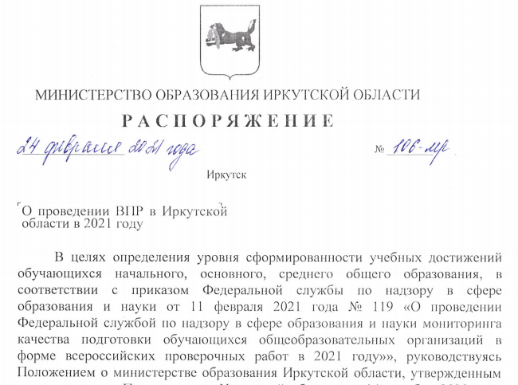
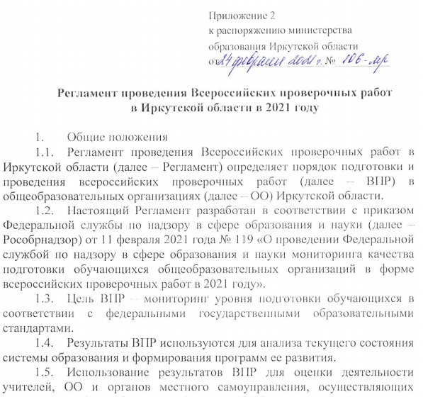
Нормативы
ПРИКАЗЫ УО ИРМО
ПРИКАЗЫ ОО

Slide 14
Требования
Исполнение Регламента и графика ВПР
Соответствие результатов требованиям ФГОС
Объективность оценивания результатов
Выборочный контроль объективности ВПР
Перекрестная проверка результатов ВПР
Общественное наблюдение (70% от всех ВПР в ОО)
Notes:
Общественное наблюдение – 70%, поэтому обеспечение общ наблюдателей – ответственность руководителей ОО

Slide 15

Требования
Выборочный контроль объективности ВПР
8 ОО
2 предмета (РЯ, мат)
58 классов
СОШ поселка Молодежный
Ширяевская СОШ
Никольская СОШ
Кыцигировская НШДС
Гороховская СОШ
Усть-Балейская НОШ
Малоголоустненская СОШ
Горячеключевская СОШ
20%
18 учителей из 11 школ района – эксперты
14 человек муниципальные наблюдатели
Проверяют в УО, без выезда в ОО
Notes:
Сроки и приказ готовы. Порядок действий прописан. Есть небольшие изменения по кол-ву школ. Действуем строго по порядку.

Slide 16
Результаты 2020
Ошибки в "пользу" ученика
Ошибки, показывающие некомпетентность педагогов
Ошибка, показывающая несформированность обучающихся УУД – в т.ч. работать по инструкции
Notes:
Ошибки , выявленные экспертами предметных комиссий, можно их условно поделить на 3 части:
ошибки в "пользу" ученика (заведомо не видят ошибки, исправляют ошибки, подсказывают)!!!!!!.......
Ошибки, показывающие некомпетентность педагогов – не умеют или не хотят проверять по критериям оценивания ВПР
Ошибка, показывающая несформированность обучающихся УУД – в т.ч. работать по инструкции
Две первые направлены на формирование необъективной оценки КО.
.
низкого качества можно указать:
- непривычной формой организации образовательного процесса - дистанционным обучением в конце учебного года (оценивались по рекомендации Минпросвещения РФ только положительные результаты учеников, неотработанна система оценивания при дистанте, возможность использовать инф.средства при подготовке ответов обучающимися и т.п.);
- проведением ВПР в начале текущего года как проверки остаточных знаний по программам предыдущего учебного года;
кадровым вопросом (нехваткой квалифицированных кадров, перегрузка педагогов).
низким уровнем качества обучения (кто смотрит правде в глаза и умеет и хочет анализировать результаты, видит слабые стороны в системе ВСОКО в т.ч.;
То НЕОБЪЕКТИВНОСТЬ
Причины необъективного оценивания мне назвать трудно, кроме как медвежьей услугой., причем всем! но по таблице можно увидеть
некомпетентность педагогов в предметной области ?????? или некачественная подготовка в зоне ближайшего развития??? или создание своего банка положит результатов к аттестации????
некомпетентность педагогов при работе с внешними оценочными материалами в частности с критериями, с инструкциями; Кстати, выполнение по инструкции – метапредметное УУД, кот мы уже 10 год формируем у учеников. Тогда как при перепроверки педагоги данное умение не показывают. Причем в большом проценте.

Slide 17
Требования
Перекрестная проверка результатов ВПР
19 ОО
7 предметов
92 класса
60 экспертов перепроверяют реботы
Выборочный контроль объективности ВПР
55 классов
60 экспертов с выездом в ОО
Notes:
Приказ по перепроверке нужно доделать завтра и нужна ваша оперативная помощь, т.к. сдали фио экспертов только оек, малоголоуст, карлук, Х1. очень прошу сбросить мне фио экспертов остальным проверяющим школам. Проект отправлю сегодня.

Slide 18
Требования
Выборочный контроль объективности ВПР
Перекрестная проверка результатов ВПР
27 ОО
7 предметов + нач.кл
150 классов
78 экспертов перепроверяют реботы
67,5%
Общественные наблюдатели – 60+14=74 человека
Notes:
За счет выездов экспетов соседних школ мы увеличиваем процент выборочного контроля как в количестве ОО, так и классов и предметов.
За счет этого рейтинг будет выполнен

Slide 19

ВСЕ У НАС ПОЛУЧИТСЯ!
Notes:
все у нас получится, главное иметь четкий план действий, быть на чеку, чтобы оперативно решать поставленные задачи. Пожелаем себе удачи, взаимопонимания и объективности в результатах

